Slide 1
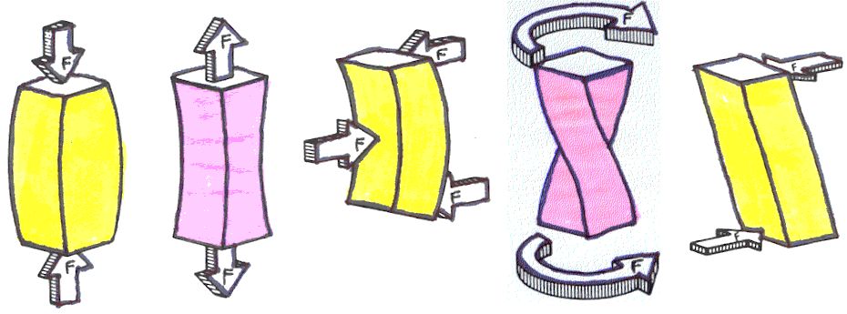
A mozgatórendszerre ható erők
Húzó
Nyomó
Nyíró
Csavaró (torziós)
Hajlító

Slide 2
Az emberi test és a külső környezet egymásra hatása
Külső erő:
gravitációs erő, ütközési erő, felhajtóerő, közegellenállási erő, súrlódás
Belső erő:
Aktív: izomerő
Passzív: inak, szalagok, porc, csont

Slide 3
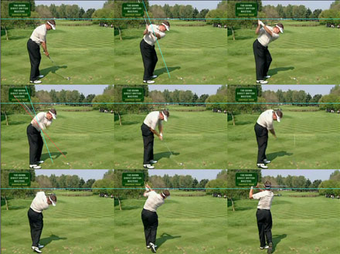
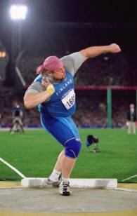

Slide 4
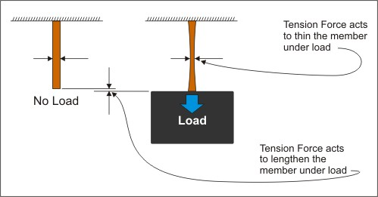
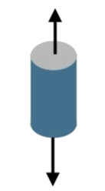
Húzóerő
A húzóerő
két azonos nagyságú,
egy vonalon ható,
de ellentétes irányú erő,
amely a test részecskéi, illetve a test végei közötti távolságot növeli
A húzóerő párhuzamos a test hosszúsági tengelyével és merőleges a test transzverzális síkjára
F ̴ A
Kétszer akkora terület
Kétszer akkora erő/ellenállás

Slide 5
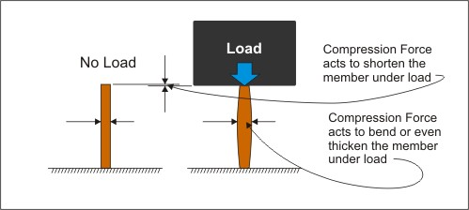
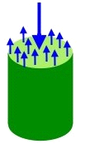
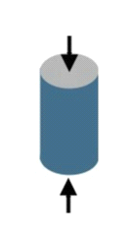
Nyomóerő
A nyomóerő
két azonos nagyságú,
egy vonalon ható,
egymás felé mutató erő,
amely a test részecskéi, illetve a test végei közötti távolságot csökkenti
A nyomóerő párhuzamos a test hosszúsági tengelyével és merőleges a test transzverzális síkjára

Slide 6
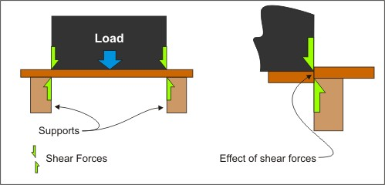
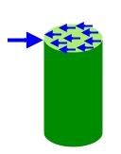
Nyíróerő
A nyíróerő
két azonos nagyságú,
nem egy vonalon ható,
egymás felé mutató erő,
amely a test részecskéit, illetve végeit egymáson elcsúsztatja
A nyíróerő párhuzamos a test transzverzális síkjával és merőleges a test hosszúsági tengelyére

Slide 7
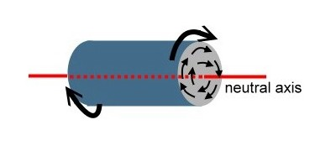
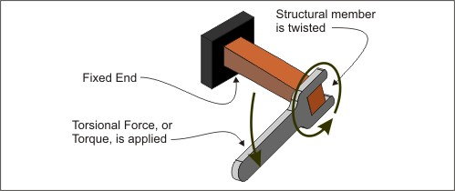
Csavaró erő
A csavaróerő
két azonos nagyságú,
a test tengelye körül ható,
egymás felé mutató erő,
amely a test részecskéit, illetve végeit ellentétes irányban forgatja
A csavaróerő párhuzamos a test transzverzális síkjával és merőleges a test hosszúsági tengelyére, de nem megy át rajta
F ̴ r⁴
Kétszer akkora sugár
tizenhatszor akkora erő/ellenállás

Slide 8
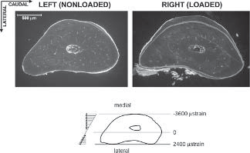
The rat ulna is strained more on the medial (top) surface when loaded. The bottom figure shows the strain profile across the loaded ulna. The strains are designated in units of microstrain. Positive values are tensile strain and negative values are compressive strain. Bone formation is shown in the right panel. The bright lines within the bone show labels at the beginning of loading.

Slide 9
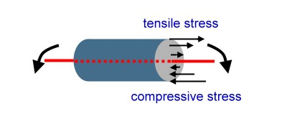
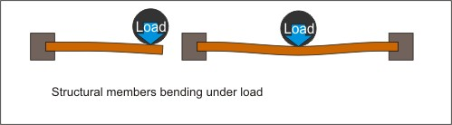
Hajlító erő
A hajlító erő
Egy (kettő) a test hosszúsági tengelyére merőlegesen ható erő,
amely a test részecskéit az egyik oldalon közelíti, a másik oldalon tavolítja
L
Δs ̴ L³
A hajlító erő merőleges a test hosszúsági tengelyére
Kétszer akkora hossz
nyolcszor akkora lehajlás

Slide 10
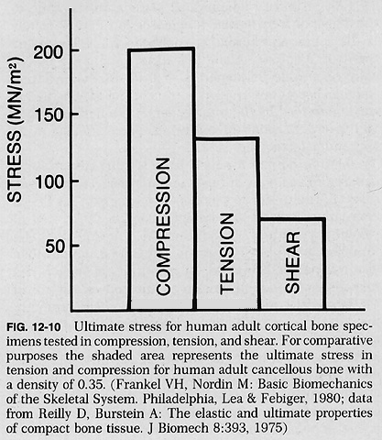
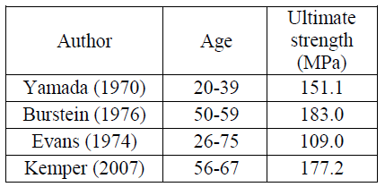
Csont teherbírása
Comparison of published human tibia compact bone material properties in axial compression

Slide 11
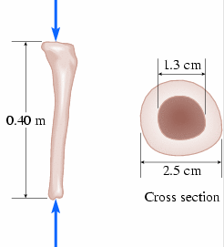
Példa:
Tibia
csont felszín =
külső kör felszín-belső kör felszín
A_{csont}=1,25²∏-0,65²∏
A_{csont}=3,579cm²=0,0003579m²
P_{átlag}=155MPa
F=P•A
F_{nyomóerőmax} = 55,4kN
(kb 5,5 tonna!)

Slide 12
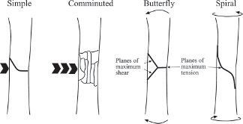
Sérülés különböző terhelések hatására

Slide 13
A kompressziós erő mindig merőleges az ízületi felszínre
A nyíróerő mindig párhuzamos az ízületi felszínnel
A húzóerő mindig merőleges az ízületi felszínre
Ízületi felszín
Nagyobb kompressziós erő stabilizálja az ízületet a nyíróerővel szemben

Slide 14
Reakcióerő
Fe = -F_{r}
Kompressziós erő (Fc)
Feredő (Fe)
(-Fc)
(F_{r})
Nyíróerő (Fny)
(-Fny)

Slide 15
∑Fr
Fc₁
(Fc₁)
Fc₂
∑Fc
Fs₁
Fc₂
Fs₂
Fs₁
Fs₂
∑Fs

Slide 16
Ízületi erők meghatározása
1. Grafikus
2. Számítás
3. Mérés
4. Ezek együttes alkalmazása
statikus és dinamikus körülmények között
direkt és inverz módszerrel

Slide 17
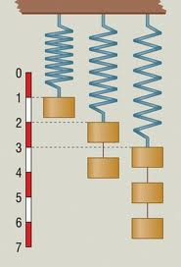
Hooke törvény
F
Δl
F ̴ Δl
ε - relatív megnyúlás
Eε=σ
σ - mechanikai feszültség
E – rugalmassági vagy Young modulus

Slide 18
Mi történik ha a szövetek maradandó alakváltozást szenvednek?

Slide 19
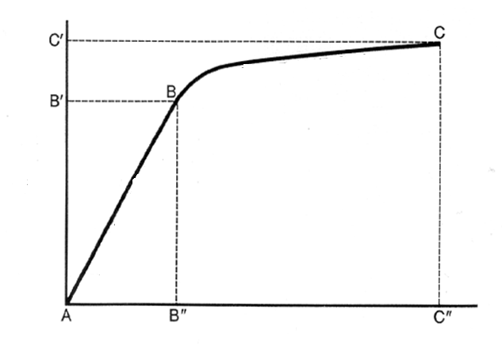
FESZÜLÉS (STRESS) – MEGNYÚLÁS (STRAIN)
Plasztikus
Átmeneti
Stressz
Elasztikus
Megnyúlás

Slide 20
Sérülés esetén a csontokat fém csavarokkal fogják össze. Van-e az eljárásnak kockázata?
Különböző anyagok erő-deformáció görbéje
Erő
FÉM
ÜVEG
CSONT
Deformáció

Slide 21

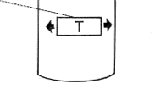
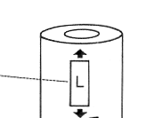

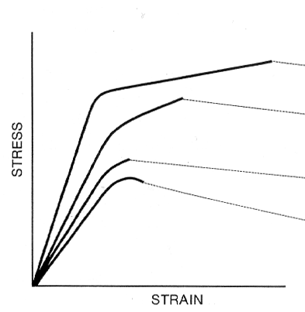
Nyomóerő - megnyúlás görbe különböző irányú
erőhatásokra

Slide 22
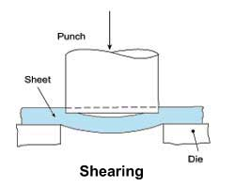
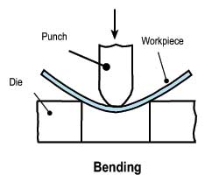
Három és négypontos hajlítás

Slide 23
HÁROM pontos hajlítás

Slide 24
NÉGY pontos hajlítás

Slide 25
10 N
M= 10x 0.2= 2 Nm
M₁=10x0.1= 1Nm
M₂=10x0.3= 3Nm
M₁ + M₂= 4 Nm

Slide 26
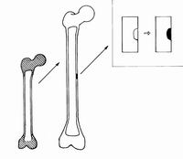
Ellenállás terheléssel szemben
H
B
4 x 1
2 x 2
1 x 4
4/12
16/12
64/12

